Slide 1

МУ Централизованная система детских библиотек городского округа г. Уфа, детская библиотека №38
Неделя детской и юношеской книги и музыки
Мое «Открытие» Республики
Семь чудес Башкортостана
Конкурсная работа читателя
детской библиотеки №38,
ученицы 5А класса гимназии №47
Мингазовой Асии
Уфа - 2010

Slide 2
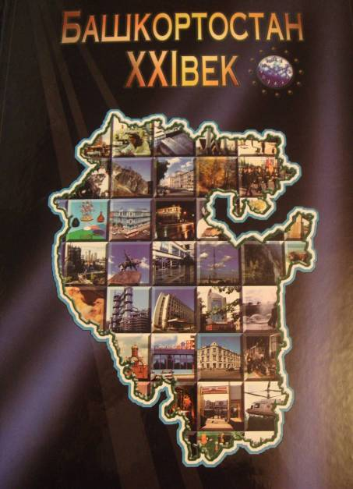
  Пещера Шульган – Таш
  Бортничество
  Гора Иремель
  Горы Шихан
  Памятник Салавату Юлаеву
  Граница Европы и Азии
  Золотой слиток «Ирендыкский медведь»
Семь чудес Башкортостана

Slide 3
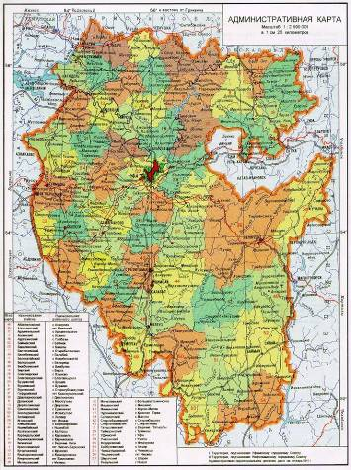
Протяженность границ Башкортостана:
с севера на юг – 550 км
с запада на восток - более 430 км.
Площадь – 143, 6 км².
Башкортостан граничит:
на севере – с Пермским краем и
Свердловской областью,
на востоке - с Челябинской
областью,
на юго – востоке , юго – западе –
с Оренбургской областью,
на западе – с Республикой
Татарстан,
на севере – западе – с
Республикой Удмуртия.
Семь чудес Башкортостана

Slide 4
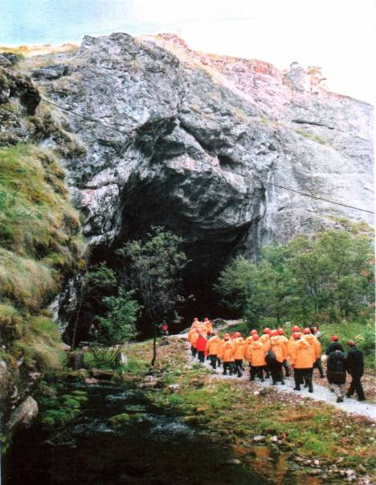
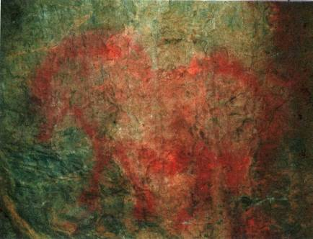
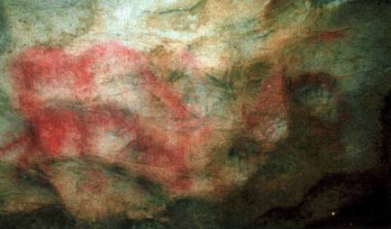
Пещера Шульган-Таш (Каповая пещера)
Пещера Шульган-Таш (Каповая пещера)
Семь чудес Башкортостана

Slide 5
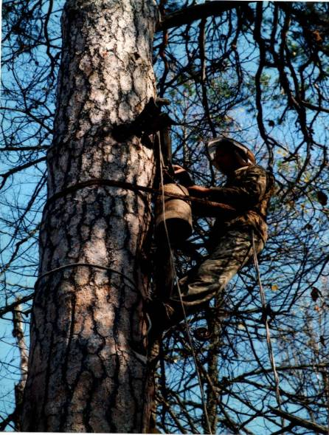
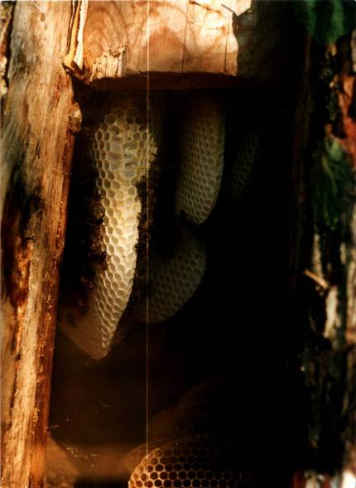
Бортничество
Семь чудес Башкортостана

Slide 6
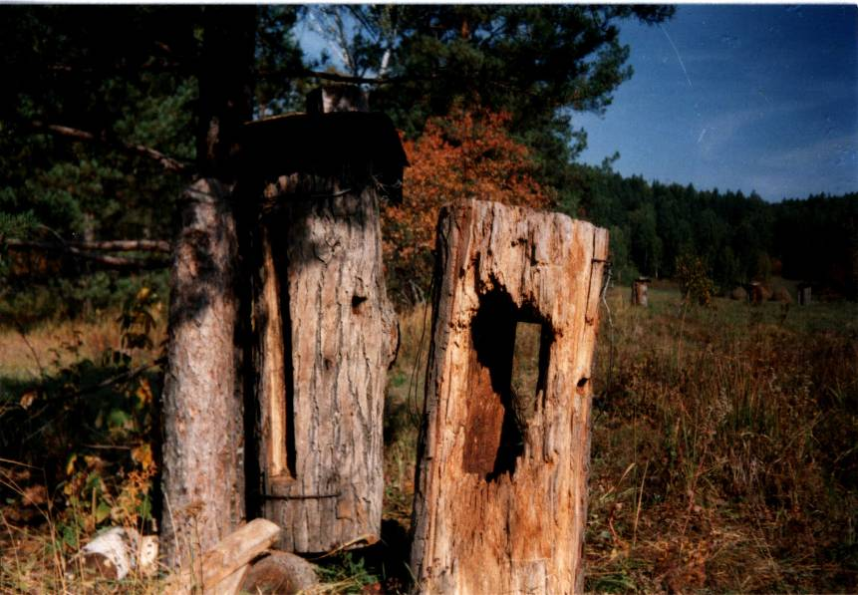
Бортничество
Семь чудес Башкортостана

Slide 7
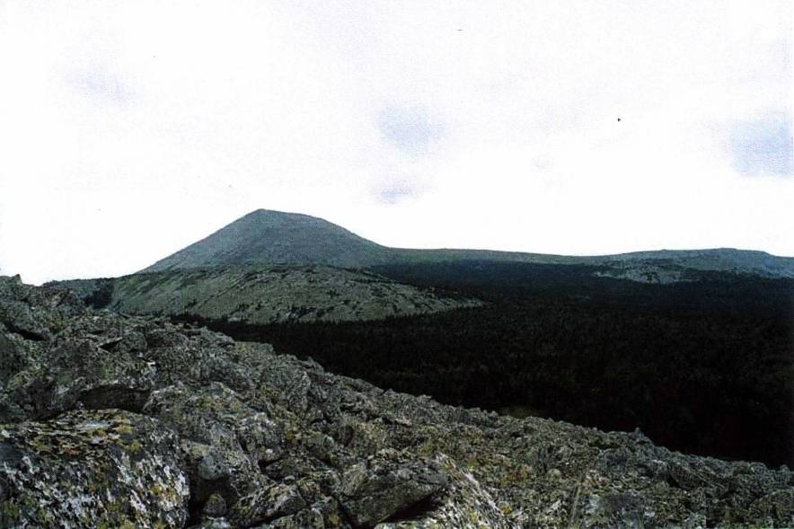
Гора Иремель
Семь чудес Башкортостана

Slide 8
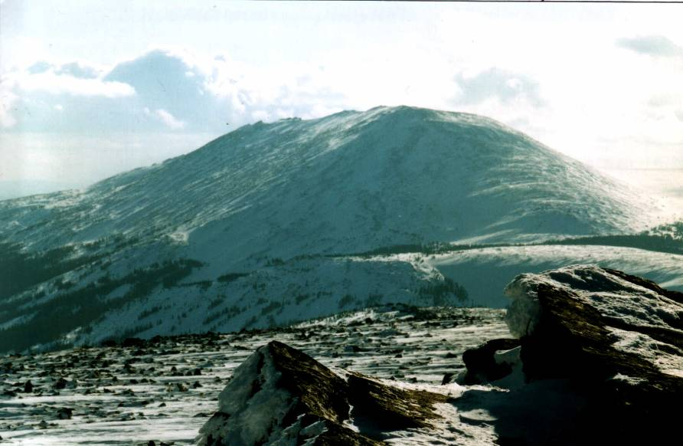
Гора Иремель
Семь чудес Башкортостана

Slide 9
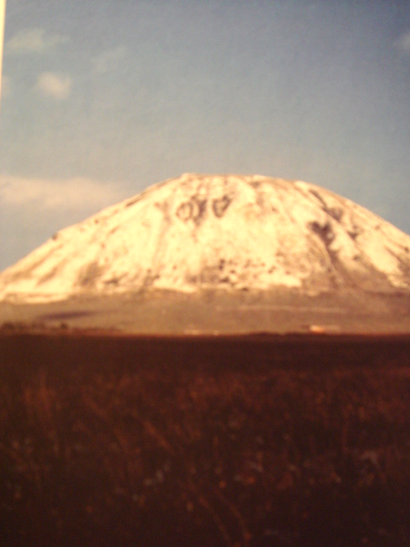
Горы Шиханы
Семь чудес Башкортостана

Slide 10
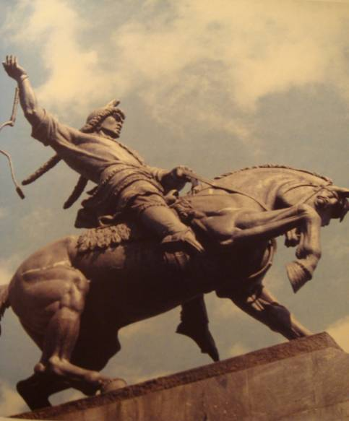
Памятник Салавату Юлаеву
Семь чудес Башкортостана

Slide 11

Герб Республики Башкортостан
Семь чудес Башкортостана

Slide 12
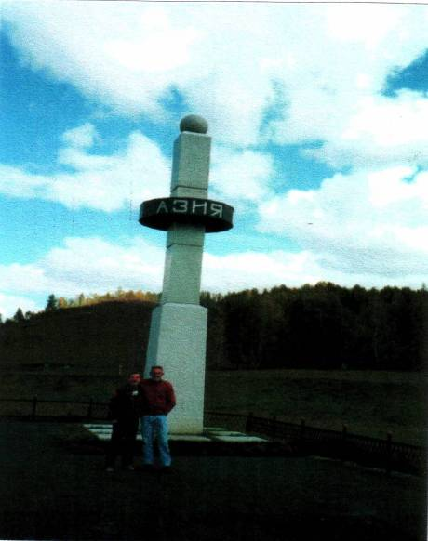
Граница Европы и Азии
Семь чудес Башкортостана

Slide 13
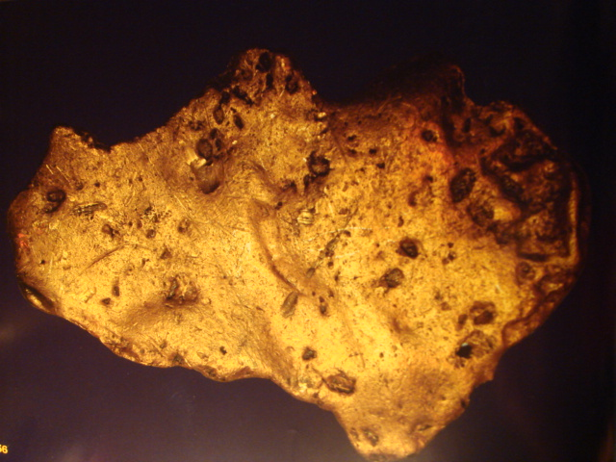
Золотой слиток «Ирендыкский медведь»
Семь чудес Башкортостана

Slide 14
«Мы – счастливые люди, потому что нам повезло родиться, жить и трудиться на благодатной и прекрасной земле, название которой – Башкортостан. Это родина добрых людей, которые открыты друзьям из многих республик, краев и областей России, стран мира.
Мы гордимся тем, что нам удалось сберечь в республике самое дорогое: мир, межнациональное согласие, дружбу народов.»
М.Г.Рахимов

Slide 15
Жители Республики Башкортостан говорят на разных языках, у них разные религии, разные профессии, но у всех есть одно, что объединяет и народы и сословия – то, что впитано из щедрой земли, с пеной молоком кобылиц, с мягкостью меда, с материнской улыбкой – это гостеприимство.
Жители Башкортостана готовы показать своим гостям, чем гордится республика –
СЕМЬ ЧУДЕС СВЕТА.

Slide 16
СПАСИБО
ЗА ВНИМАНИЕ!

